Slide 1
Культура Древнего Рима

Slide 2
Развитие римской литературы
На становление и развитие римской литературы оказало большое влияние не только народное творчество, народная поэзия, распространение письменности, но особенно греческая литература. Первые собственно литературные произведения были произведениями подражательными. Да и трудно было первым римским поэтам и писателям создать оригинальные произведения на латинском языке, когда рядом существовали богатейшая греческая литература, прекрасный эпос Гомера, разработанная эллинская мифология. Неудивительно, что первыми римскими писателями были греки, а первые произведения на латыни были переводами с греческого.

Slide 3
Первым римским поэтом был Ливий Андроник, грек из города Тарента (III в до н. э.). При взятии Тарента римлянами, он попал в плен, был рабом и обучал грамоте детей своего господина. Впоследствии он был отпущен на свободу и занялся литературой. Ливий Андроник перевел на латинский язык «Одиссею» Гомера, он переделывал и переводил на латынь греческие комедии и трагедии. По заказу коллегии понтификов Ливий Андроник составил гимн в честь богини Юноны. Переводы Ливия Андроника были очень вольными, это скорее были переделки оригинала, допускающие включение новых отрывков, изменение имен, новые сцены.

Slide 4
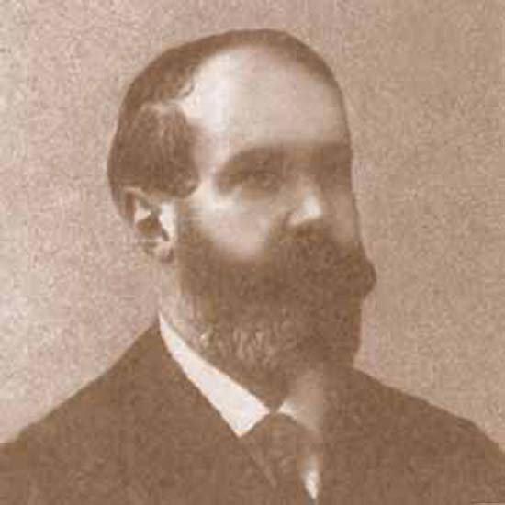
Произведения Ливия Андроника сыграли важную роль в становлении римской литературы. Они познакомили римлян с замечательной греческой литературой, мифологией, с эпосом и театром. Ливий Андроник сделал самый трудный, первый шаг, он положил начало римской художественной литературе, и в этом его бессмертная заслуга.

Slide 5
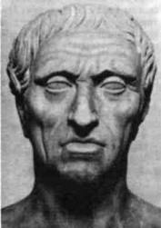
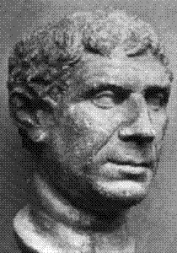
Современниками Ливия Андроника были римские поэты Невий и Энний. Гней Невий писал трагедии и комедии, заимствуя сюжеты у греческих авторов. Большой заслугой Невия было составление поэмы о первой Пунической войне с кратким изложением предшествующей истории Рима. Энний первый описал в стихах всю историю Рима, расположив события по годам.

Slide 6
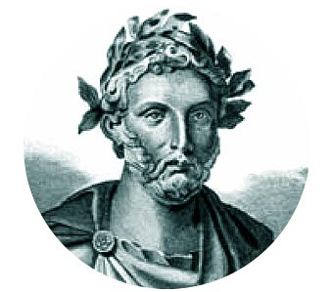
Крупнейшим римским писателем конца III - начала I I в. до н. э. был Тит Макций Плавт (254 - 184 гг. до н. э.), актер по профессии. Ему приписывали составление 130 комедий, из которых дошло до нашего времени 20. В отличие от своих предшественников он работал только в одном жанре - комедийном, но зато Плавт создал выдающиеся комедии. Комедии Плавта были первыми национальными римскими комедиями с ярким римским юмором, сочным латинским языком. Национальный колорит обеспечивал плавтовским пьесам долгий успех у римской публики.

Slide 7
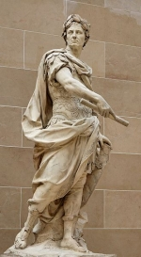
Если Плавт был крупнейшим сочинителем комедий, то Пакувий (220-130 гг. до н. 3.) достиг известного совершенства в составлении римских трагедий. Основой для составления его трагедий служили трагедии греческих писателей. Он познакомили римскую публику с глубоким содержанием греческой трагедии, с ее богатой мифологией и философией.

Slide 8
Римская комедия и трагедия развивались в значительной степени под влиянием греческих образцов и считались жанрами не исконно римскими. Исконно римским литературным жанром был жанр так называемой сатуры. Словом «сатура» обозначалось блюдо, наполненное разными плодами. Затем сатурой стали называть смесь разных стихов - длинных и коротких, написанных сатурническим и другим размером.

Slide 9
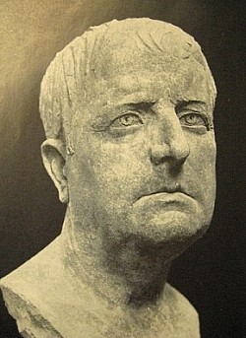
Как литературный жанр сатура получила большое развитие в творчестве Гая Луцилия. За свою долгую жизнь (180-102 гг. до н. э.) Луцилий написал 30 книг сатур. В них он обличает пороки современного ему общества: корыстолюбие, взяточничество, моральное разложение, клятвопреступление, жадность. После Луцилия окончательно определился жанр сатуры как небольшого обличительного произведения.

Slide 10
Произведения всех перечисленных писателей были поэтическими, написанными в стихах. От поэта к поэту совершенствовалась латинская поэтическая речь.

